Slide 1
O‘zbek tili
9-sinf
Mavzu: Milliy an’analarimiz

Slide 2
O‘zbek tili – o‘zbegim tili
Berar bizga hayotdan saboq.
U bordirki, hayot sururli,
U bordirki, kelajak porloq.

Slide 3
Darsimiz shiori
Aytsang, unutaman
Ko‘rsatsang, eslab qolaman
O‘zim bajarsam,
Anglab yetaman

Slide 4
“Ta’rif egasini top” metodi.
1-ta’rif
Ijodiy kamolotida o‘zbek va rus klassiklari, xalq og‘zaki ijodiyoti va jahon adabiyoti an’analarining ahamiyati benihoya katta bo‘ldi.

Slide 5
“Ta’rif egasini top” metodi
2-ta’rif
“Oʻylar”, “Shalola” kabi sheʼriy toʻplamlari uchun Respublika Davlat mukofotiga sazovor boʻlgan

Slide 6
“Ta’rif egasini top” metodi
3-ta’rif
Dastlabki she’riy to‘plami “Hayot varaqlari” nomi bilan 1932-yilda bosilib chiqqan

Slide 7
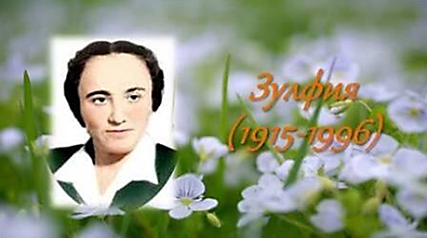
“Ta’rif egasini top” metodi
Tekshiramiz

Slide 8
Ortiqchasini top!
O‘ylar | Ko‘klam | Tong qo‘shig‘i | Kuz ertasi
Oygul bilan Baxtiyor | Shalola | Baxt | Qizlar qo‘shig‘i
Mening Oybegim | Olov sochlar | Hayot varaqlari | Saylanma

Slide 9
Ortiqchasini top!
O‘ylar | Ko‘klam | Tong qo‘shig‘i | Kuz ertasi
Oygul bilan Baxtiyor | Shalola | Baxt | Qizlar qo‘shig‘i
Mening Oybegim | Olov sochlar | Hayot varaqlari | Saylanma

Slide 10
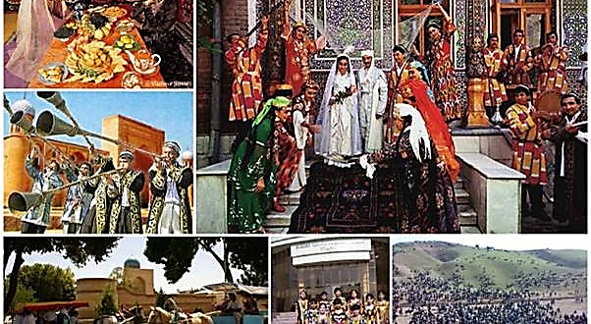
Milliy an’analarimiz

Slide 11
Yangi mavzuning bayoni
An’ana bu –
o‘tmishdan kelajakka meros qoladigan, avloddan avlodga o‘tadigan, jamiyat hayotining turli sohalarida namoyon bo‘ladigan moddiy va ma’naviy qadriyat.

Slide 12
Yangi mavzuning bayoni
An’ana bu –
Muayyan ijtimoiy tartib-qoidalar, axloq me’yorlari, urf-odat, marosim va boshqalar an’ana sifatida namoyon bo‘ladi.

Slide 13
Yangi mavzuning bayoni
Qanday shakllanadi?
Xalqlarning tarixiy rivojlanishi jarayonida shakllanadi.

Slide 14
Yangi mavzuning bayoni
Qanday shakllanadi?
Odamlarning turmush tarzi an’analarning shakllanishiga ta’sir qiladi.

Slide 15
Berilgan savollarga javob bering va suhbatlashing
1- topshiriq.
1. Komil inson, ma’naviy barkamollikni qanday tushunasiz?
2. Kimlarni go‘zal fazilatli inson deyish mumkin?
3. Siz o‘zingizda qanday yaxshi va yomon xislatlar bor deb o‘ylaysiz?
4. Xalqimizga xos qanday fazilatlarni bilasiz?

Slide 16
2-topshiriq. Tinglang.
Odob ziynati
Odob – inson ziynati. Bu ziynat insonning axloqiy xislatlarida namoyon bo‘ladi.
Kamtarlik – insonning o‘z atrofidagilarga va o‘z-o‘ziga nisbatan munosabatda ortiqcha izzat-ikrom, alohida ehtirom talab qilmaydigan axloqiy xislat.
Matnni o‘qing va matn yuzasidan berilgan topshiriqlarni bajaring.

Slide 17
2- topshiriq. Tinglang.
Kamtar inson boshqalarni hurmat qiladi, izzattalab
bo‘lmaydi, muvaffaqiyatlaridan kibr-u havoga berilmaydi, maqtanchoqlik qilmaydi.
Xalqimiz hamisha kamtarlikni ulug‘lab kelishgan, „Kamtarga kamol – manmanga zavol“ maqoli bekorga aytilmagan. Kibr-u havo – kamtarlikning aksi bo‘lib, insonning o‘ziga, o‘z qobiliyatiga ortiqcha baho berishi natijasida namoyon bo‘ladi.

Slide 18
2-topshiriq. Tinglang.
Ushbu o‘rinda Kaykovusning „Qobusnoma“ asarida o‘g‘li Gilonshohga aytgan pand-nasihatlari beqiyos ahamiyatga egadir:
„Men dunyoda nima hosil qilgan bo‘lsam, sening oldingga qo‘ydim, toki o‘zingga bino qo‘ymagaysan, kattalarga hurmat, kichiklarga izzat-ikrom ko‘rgizgaysan va insonga nomunosib hayvoniy-hirsiy ishlarni qilmagaysan, padaringga la’nat keltirmagaysan“.

Slide 19
“Xotira mashqi”
Eslab qoling!
inson ziynati – украшение человека
namoyon bo‘ladi – проявляется
kamtarlik – скромность
izzat-ikrom – почесть, почтение
pand-nasihatlar – наставления
o‘ziga bino qo‘ymoq – хвалиться
nomunosib – недостойный
kibr-u havo – высокомерие

Slide 20
“XATOSINI TUZATING” USULI
Namuna: 1-2. (fidokor - cамоотверженная )
inson ziynati | хвалиться
namoyon bo‘ladi | наставления
kamtarlik | высокомерие
izzat-ikrom | скромность
pand-nasihatlar | почесть, почтение
nomunosib | проявляется
kibr-u havo | недостойный
o‘ziga bino qo‘ymoq | украшение человека

Slide 21
Munosabat bildiring (Kaykovusning o‘g‘li Gilonshohga aytgan pand-nasihatlari asoida)
Siz ham otangiz sizga qilgan pand – nasihatlarini eslab qolganmisiz?
Ularga amal qilasizmi?

Slide 22
IZOH BERING
xususiyatlari
xususiyatlari
Kamtarlik
insonga xos eng go‘zal fazilatlardan biridir.
rostgo‘lik
yaxshi xulq
Xushmuomalalik mehnatsevarlik
xushfe’llik
kamgaplik …

Slide 23
IZOH BERING
xususiyatlari
xususiyatlari
Mag‘rurlik
insonga xos salbiy xususiyat
Yomon xulq
qo‘pollik
manmanlik
Boshqalardan
o‘zini ustun qo‘yish…

Slide 24
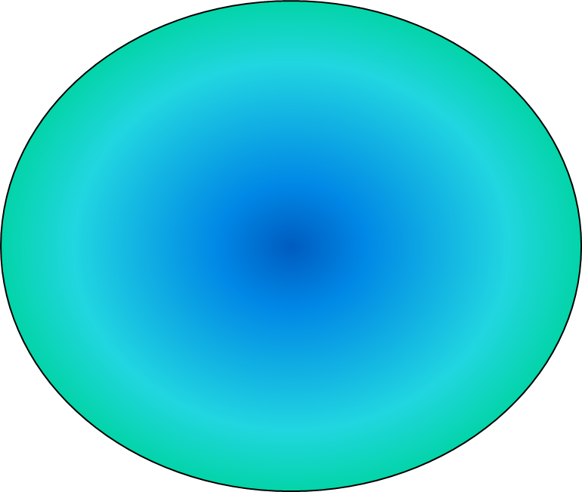
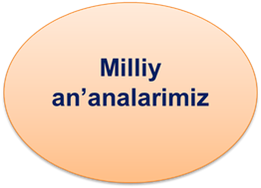
Charxpalak yo‘nalishida milliy an’analarimizni yozing
Mehmondo‘st-lik

Slide 25
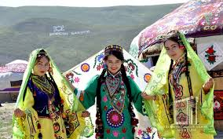
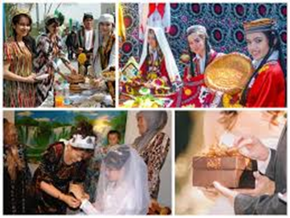
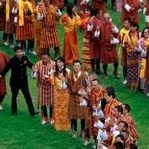
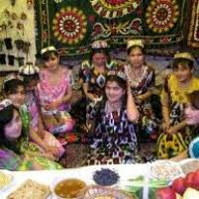
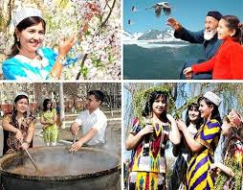
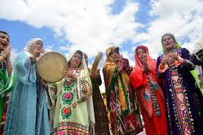
Milliy qadriyatlarimiz

Slide 26
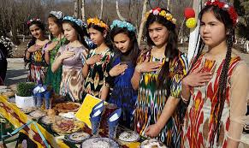
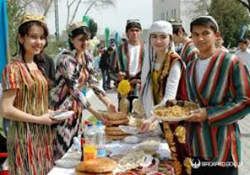
O‘zbek xalqining asosiy o‘ziga xos xususiyatlari
O‘zbek xalqida qadimdan mehr-oqibat, saxiylik, ota-ona va kattalarga hurmat, yetim-yesirlarga muruvvat, Vatanga muhabbat, mehnatsevarlik, halollik kabi insoniy fazilatlar bor.

Slide 27
O‘zbek xalqining asosiy o‘ziga xos xususiyatlari
Shuning uchun ham o‘zbek xalqi orasida bir-birini yo‘qlash, nochor va nogiron oilalarga yordam berish odat tusiga kirgan.

Slide 28
O‘zbek xallqining asosiy o‘ziga xos xususiyatlari
O‘zbek xalqining ma’naviy qiyofasini belgilaydigan meh-mondo‘stlik, kattalarga hurmat, to‘y va marosimlarda o‘zaro yor-damlashish, hashar, oilada bir-biriga ko‘maklashish, oila buzilishiga yo‘l qo‘ymaslik kabi udumlar ko‘p yillardan beri mavjud.

Slide 29
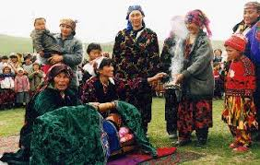
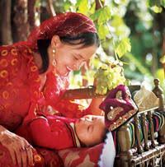
Beshik to‘yi
Beshik to‘yi – chaqaloqni birinchi marta beshikka solish bilan bog‘liq bo‘lgan marosimli bayramdir. Bu eng qadimgi va O‘zbekistonda eng keng tarqalgan marosimlardan biri. Odatda, bu to‘y chaqaloq tug‘ilishining 7-, 9-, 11- kuni o‘tkaziladi. Turli viloyatlarda marosim o‘zicha xususiyatlarga ega bo‘ladi.

Slide 30
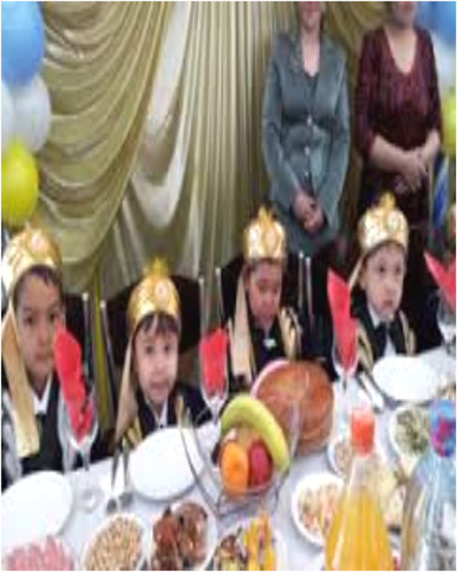
SUNNAT TO‘YI
Xatna qilish to‘yi – islom tomonidan muqaddas deb e’zozlangan yana bir qadimiy o‘zbek odatidir (sunnat to‘yi). Bu marosim o‘g‘il bolalar uchun 3, 5, 7, 9 yoshga kirganda, kamdan-kam hollarda 11-12 yoshda o‘tkaziladi.

Slide 31
“T ” sxemasi jadvali (Yaxshi va yomon xislatlarni yozing)
Yaxshi xislatlar:
Kamtarlik
Yomon xislatlar:
Manmanlik

Slide 32
Odob-axloq qoidalari asosida jadvalni to‘ldiring

Slide 33
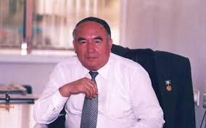
“Tinglab bajaramiz” usuli
KAMTARLIK
Garchi shuncha mag‘rur tursa ham,
Piyolaga egilar choynak.
Shunday ekan, manmanlik nechun,
Kibr-u havo nimaga kerak?
Kamtarin bo‘l, hatto bir qadam
O‘tma g‘urur ostonasidan.
Piyolani inson shuning‐chun,
O‘par doim peshonasidan
(Erkin Vohidov)
5. O‘tkir Rahmat qanday mukofotlarga sazovor bo‘lgan?

Slide 34
Mustaqil bajarish uchun topshiriq
Milliy bayramlarning biri haqida ma’lumot yozing.

